Slide 1
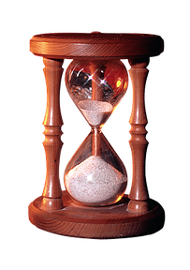
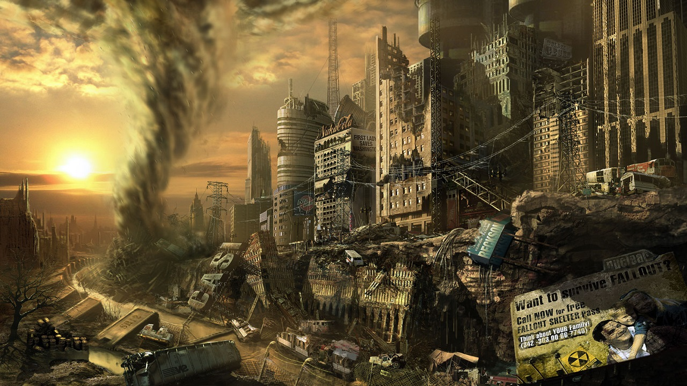

<
Es Anti Bíblico Señalar Fechas Exactas Para Eventos Apocalípticos
Paloma & Roby
CON REPRODUCCIÓN
MANUAL Y MÚSICA

Slide 2
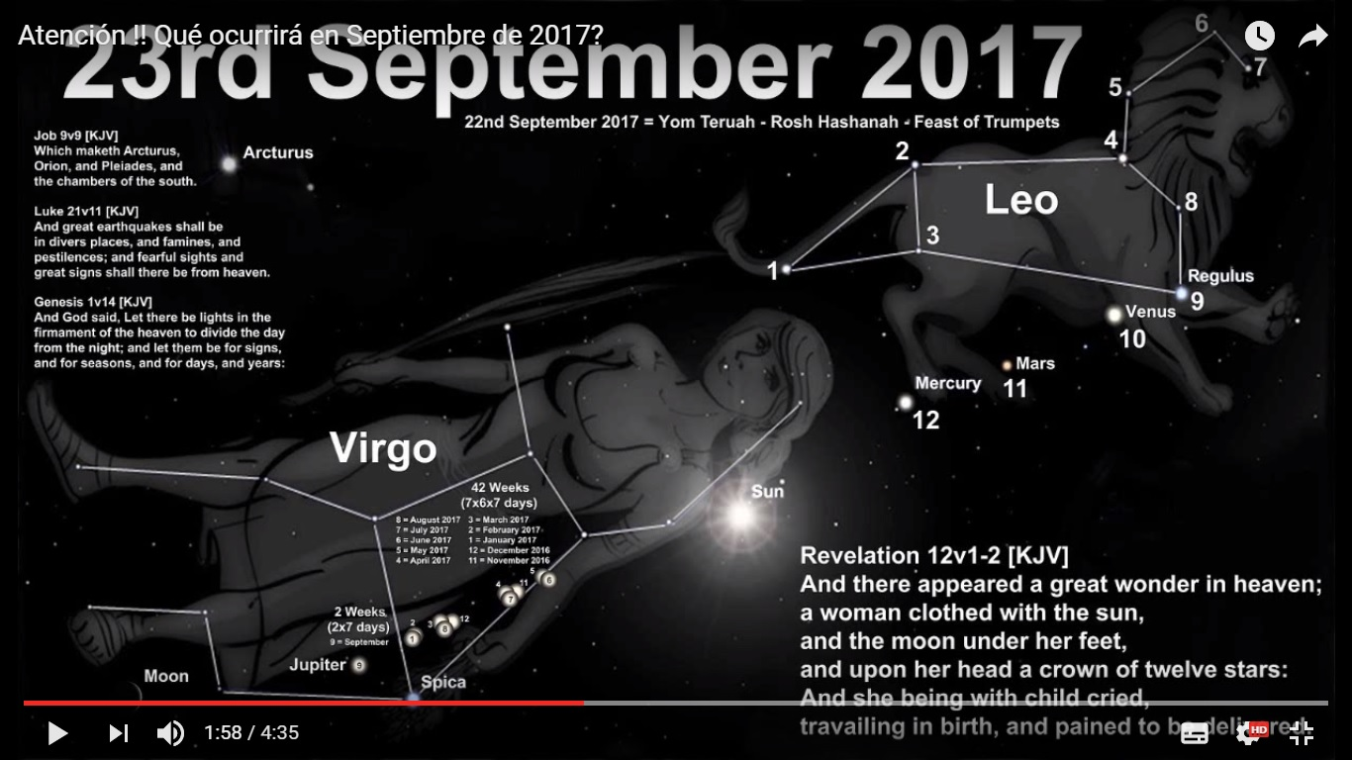
A raíz de lo sucedido el 23 de Setiembre del 2017, el cual dio cuenta de una alineación astronómica, donde tuvo lugar una conjunción celestial entre la Constelación de Virgo y la Constelación de Leo, muchas personas comenzaron a pronosticar con profecías y sueños mentirosos que en ese día ocurriría un evento catastrófico, como terremotos, tsunamis, huracanes, caída de un asteroide, fin del mundo, o en su defecto, se llevaría a cabo el Arrebatamiento de creyentes al cielo, tal como la Biblia menciona en 1º Tesalonicenses 4:13-17.
P & R

Slide 3

La realidad de los hechos los ha tenido que desmentir al no cumplirse ninguno de sus fallidas pseudo revelaciones y al final los que difnden estos hechos no cumplidos, hacen quedar a Dios como si fuera un MENTIROSO, ya que usan su nombre para sustentar sus desvaríos pseudo proféticos…….
P & R

Slide 4

y los tales son una grave piedra de tropiezo para todas aquellas personas que potencialmente podrían creer en el mensaje de Salvación de Cristo y que merced a estos vaticinios mentirosos, el reino de Dios y la salvación se aleje de tales personas, por lo que el evangelio termina siendo blasfemado entre los enemigos de Cristo y de los que no conocen la Palabra de Dios.
P & R

Slide 5
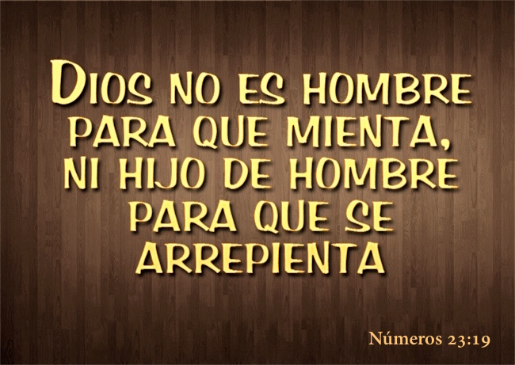
La Biblia dice en Números 23:19 “Dios no es hombre, para que mienta, Ni hijo de hombre para que se arrepienta. Él dijo, ¿y no hará? Habló, ¿y no lo ejecutará?”
En realidad, todo lo que está escrito en la Biblia, respecto de la creación, incluyendo la humanidad tendrá fiel cumplimiento, en el tiempo de Dios y no del hombre.
P & R

Slide 6

Jesucristo dijo en el evangelio de Lucas 22:37 “……porque lo que está escrito de mí, tiene cumplimiento”.
Antes de demostrar bíblicamente que es anti bíblico dar fechas exactas para eventos apocalípticos, se va a exponer 3 casos flagrantes de personas que han osado dar fechas exactas y que a la postre ninguna se cumplió.
P & R

Slide 7
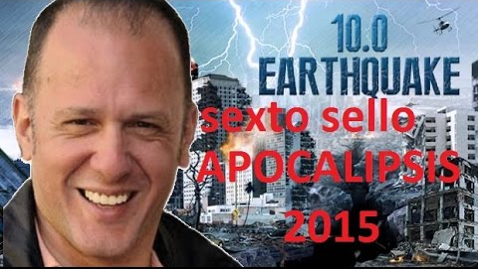
1.- Ricardo Salazar.- Entre las falsas profecías de este personaje, tenemos la apertura del sexto sello de Apocalipsis entre el 22 de Julio de 2015 y el 18 de Agosto del mismo año, el cual incluía un mega terremoto en Japón, que fluctuaría entre 10.2º y 12.5º, en la escala de Richter, y simultáneamente otro en USA, en la costa oeste, que finalmente no ocurrieron.
P & R

Slide 8
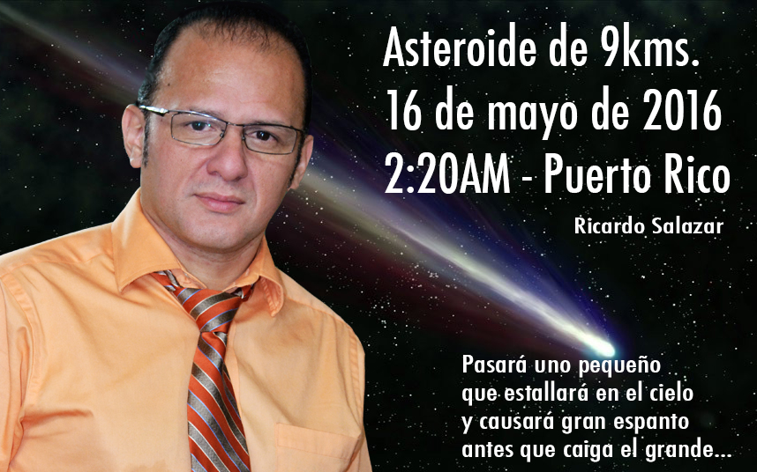
También dijo, que para el 16 de mayo del 2016, estaría chocando un asteroide a la Tierra, de 9 km, que mataría a 1,200 millones de personas, y con esto se estaría abriendo el juicio de la segunda trompeta de Apocalipsis.
Además, dijo que el 16 de junio de 2016 empezaría la "Tercera Guerra mundial”.
P & R

Slide 9
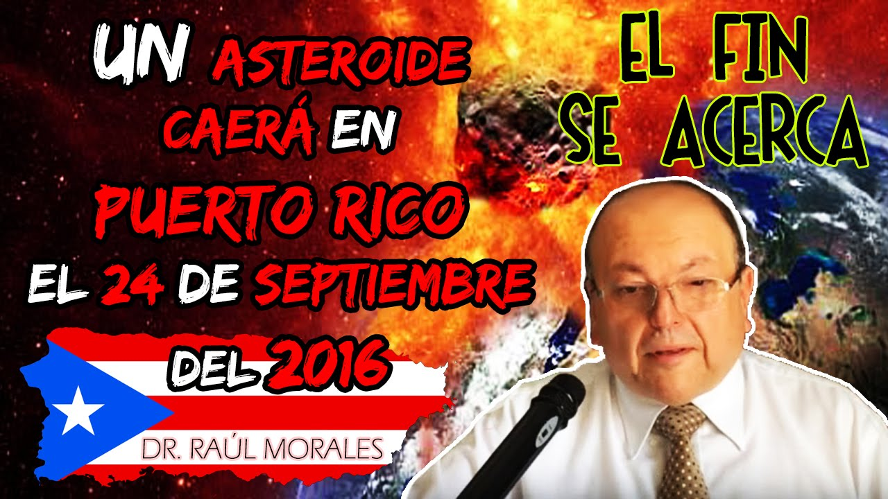
2.- Raúl Morales Borges, este falso profeta dijo que el 24 de Setiembre del 2016 iba a caer el asteroide en Puerto Rico.
- Que el 4 de octubre de ese mismo año se iba a dar un gran terremoto que iba a azotar dicha isla.
P & R

Slide 10
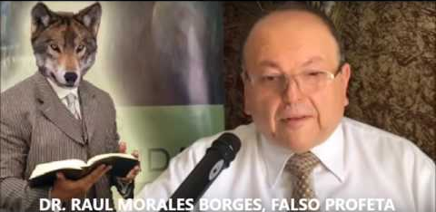
- Que el 19 de noviembre, iba a morir el gobernador de Puerto Rico.
- Que el 4 de diciembre del 2016 estallaría la guerra de Estados Unidos contra Rusia y China. Evidentemente, todas estas falsas profecías jamás se cumplieron.
P & R

Slide 11
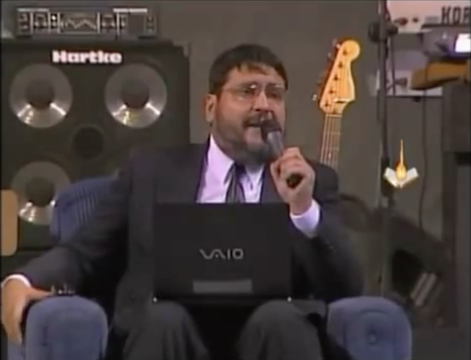
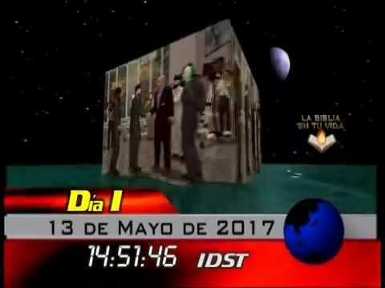
13
3.- Ricardo Claure. Este falso profeta dijo que el 13 de mayo de 2017 a las 13:51:46 hora de Jerusalén habría de firmarse el "Pacto Final de Paz y Seguridad entre Israel, el nuevo Estado Palestino y el resto del Mundo Árabe, cosa que no ocurrió. Otras FECHAS EXACTAS dadas por este falso profeta son:
P & R

Slide 12
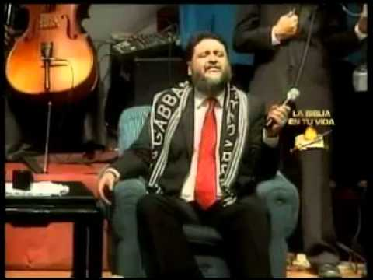
- El martes 19 de Diciembre del 2017, se terminaría de construir el 3º Templo judío en la explanada del Monte del Templo.
- El Arrebatamiento de creyentes al cielo sería el 14 de Julio del 2020.
- El regreso de Jesucristo a la Tierra sería el 6 de Abril del 2024. Es evidente que estas FECHAS EXACTAS NO TENDRÁN CUMPLIMIENTO.
P & R

Slide 13

A continuación, el estudio bíblico mediante el cual se demostrará que no es bíblico dar fechas exactas para eventos apocalípticos. Los discípulos que al momento de la ascensión de Jesucristo ya tenían conocimiento de lo que le iba a ocurrir a Jerusalén, le preguntan a Jesús que les de una fecha exacta acerca de la restauración de Israel como reino o país, y finalmente Jesús les dice que dicha fecha no está permitida para el hombre conocerla, y esto lo podemos ver en Hechos 1:6-7 y lo cito textualmente:
P & R

Slide 14
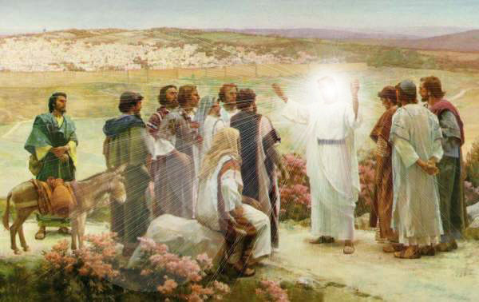
"Entonces los que se habían reunido le preguntaron, diciendo: Señor, ¿restaurarás el reino a Israel en este tiempo?
Y Jesús les dijo: no os toca a vosotros saber los tiempos o las sazones, que el Padre puso en su sola potestad;"
P & R

Slide 15
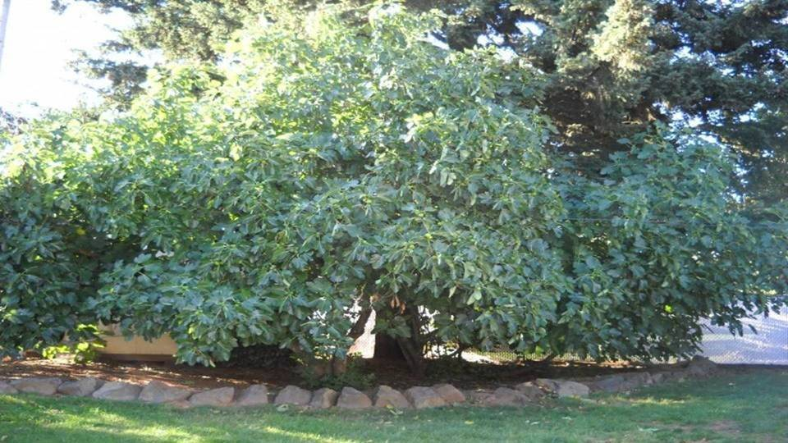
Jesucristo en Mateo 24:32-36, menciona de manera simbólica a la higuera, para referirse a Israel y esto Ud. lo puede corroborar a través de 2 pasajes de la Biblia, que son Oseas 9:10 y Jeremías 24:3-7, donde se identifica al pueblo de Israel con la higuera.
P & R

Slide 16

Sabemos que Israel es el reloj profético de Dios en cuanto a los acontecimientos apocalípticos que afectarán a toda la humanidad. Por eso, Jesús hablando en parábola en Mateo 24:32-36, dice que cuando la higuera florezca
P & R

Slide 17

(y llegó a florecer cuando Israel fue fundado como Estado el 16 de mayo de 1948 por mandato de la ONU), su 2º venida estaría a las puertas y que la generación que nació cuando la higuera floreció (o sea la generación que nació cuando el Estado de Israel fue fundado en 1948) sería testigo presencial de su 2º venida.
P & R

Slide 18
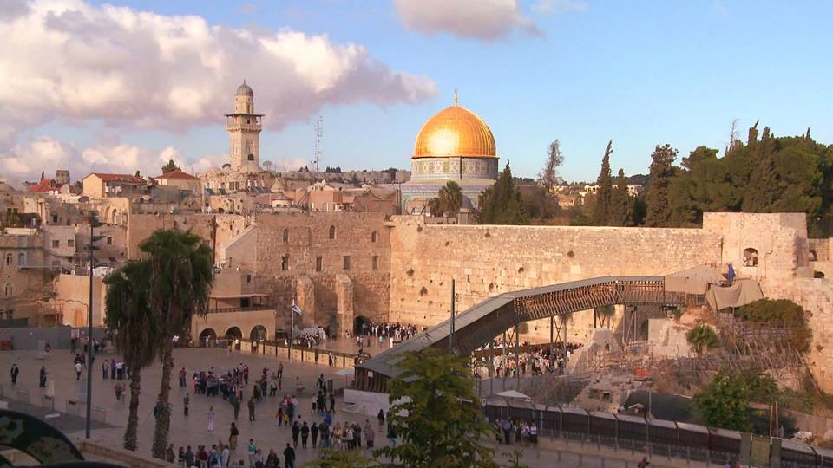
Y solo cuando ocurrió la fundación del Estado de Israel, recién los cristianos pudimos darnos cuenta que dicha profecía se había cumplido y no hay referencia histórica que alguna persona haya anticipado con fecha exacta el nacimiento del Estado de Israel.
P & R

Slide 19
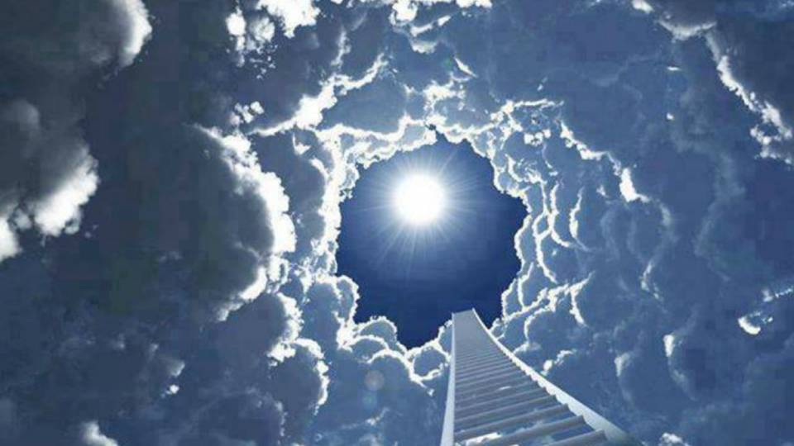
Estimado lector, ¿ahora entiende Ud. Porque Jesucristo cuando estaba por ascender al cielo dijo a sus discípulos que no toca saber a los hombres los tiempos o las sazones que el Padre puso en su sola potestad?
Es por ello que Jesucristo no les dio una fecha exacta a sus discípulos acerca de la restauración de Israel como reino o país.
P & R

Slide 20
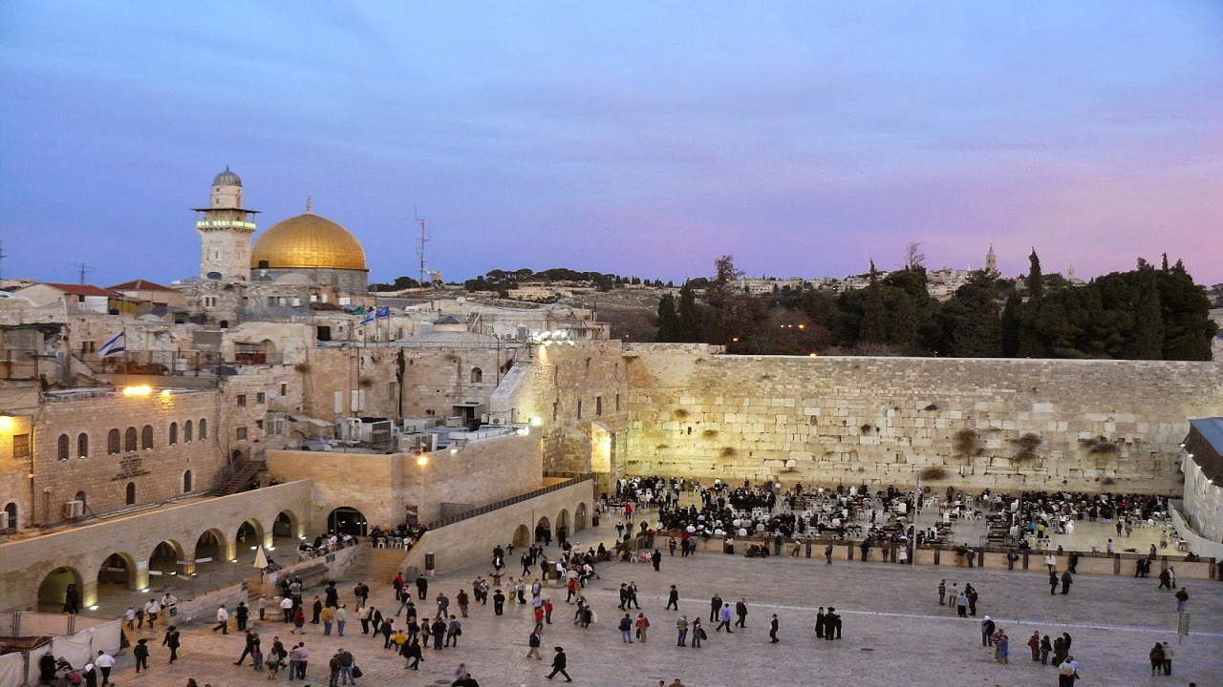
Y esto es así porque el nacimiento del Estado de Israel constituye un evento crucial y profético para la 2º venida de Cristo y eventos anteriores, como son los relativos a los eventos apocalípticos, los mismos que nos hablan del juicio de los 7 Sellos, los juicios de las 7 Trompetas y los juicios de las 7 Copas.
P & R

Slide 21
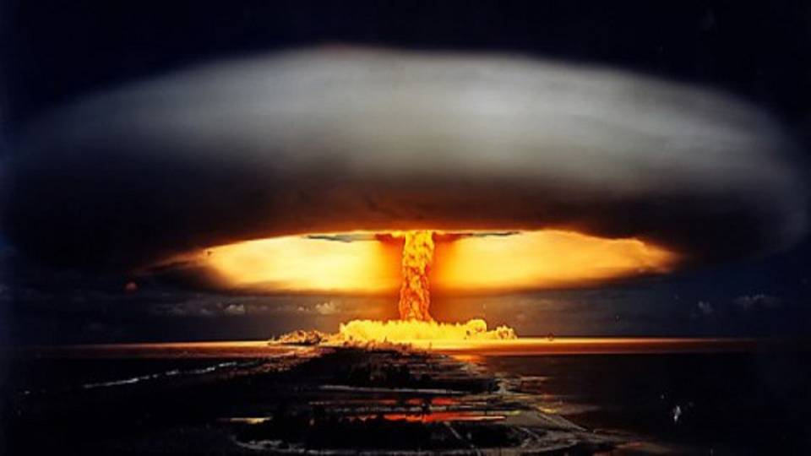
En consecuencia, si Dios no permitió al hombre conocer de manera anticipada cuando florecería la higuera, o sea, el Estado de Israel, tampoco le estará permitido al hombre saber con fecha exacta los eventos relativos a los juicios de los 7 Sellos, los juicios de las 7 Trompetas y los juicios de las 7 Copas.
P & R

Slide 22
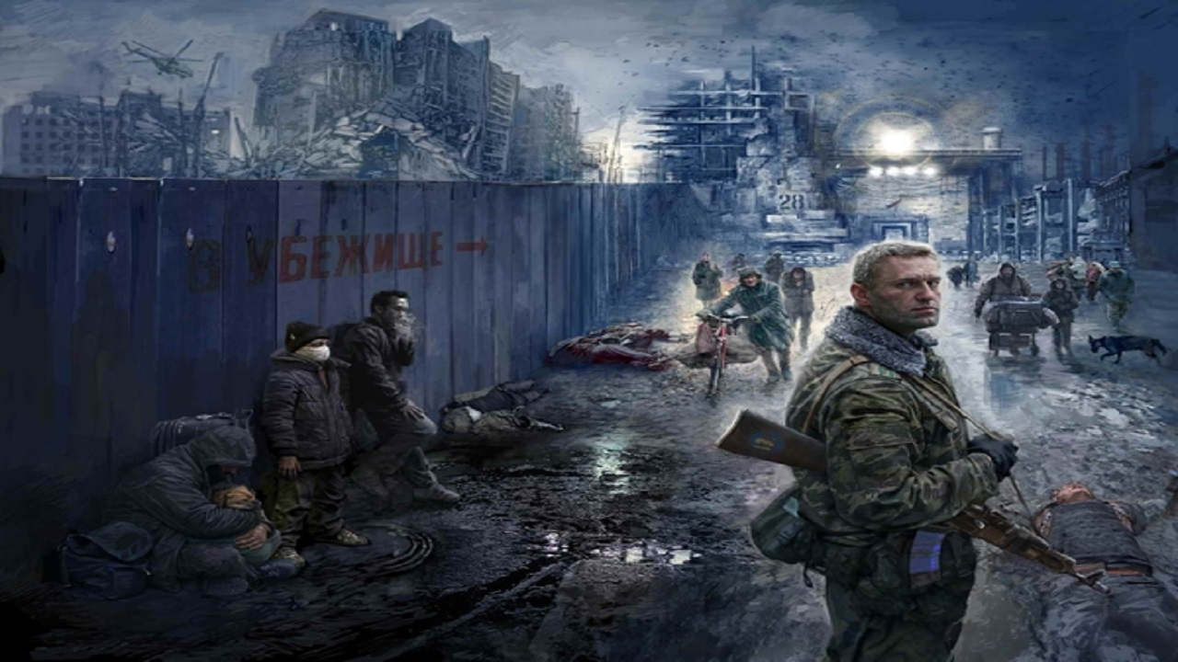
En otras palabras, Dios no permite saber al hombre con fecha exacta los eventos apocalípticos.
Dicho de otra manera, los eventos apocalípticos y su ocurrencia con fecha exacta le pertenece a Dios de manera exclusiva y reservada.
P & R

Slide 23
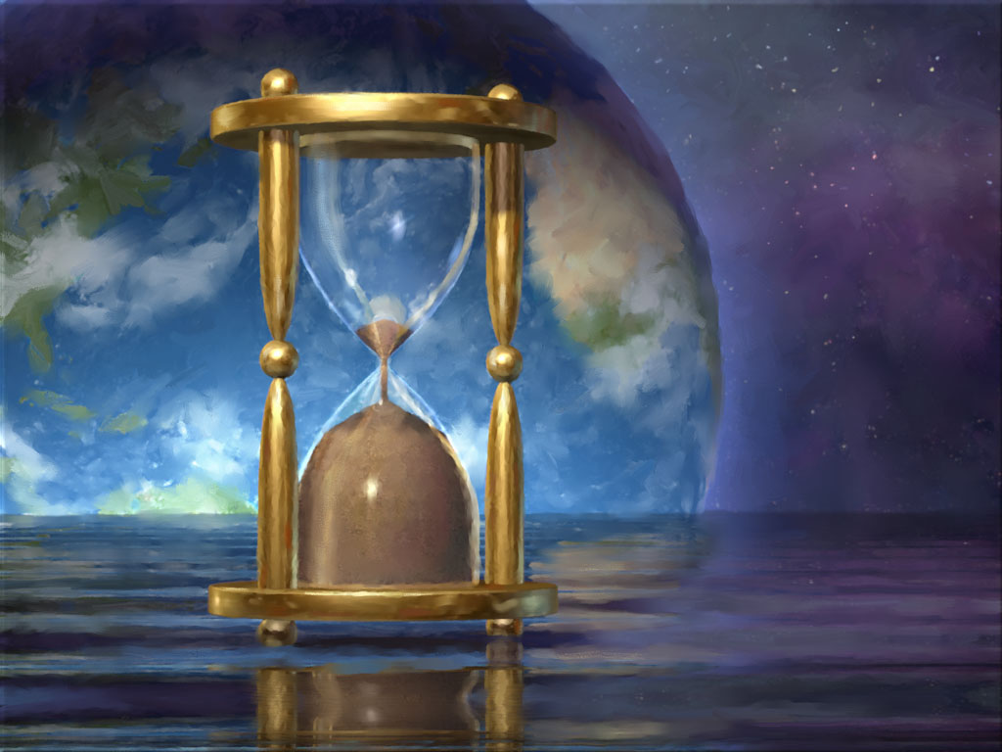
Sin embargo, algunos creyentes quieren justificar que Dios si permite conocer al hombre la fecha exacta de ciertos eventos.........eso es cierto, pero los eventos que voy a nombrar nada tienen que ver con eventos apocalípticos. He allí el error en que incurren dichos creyentes.
P & R

Slide 24
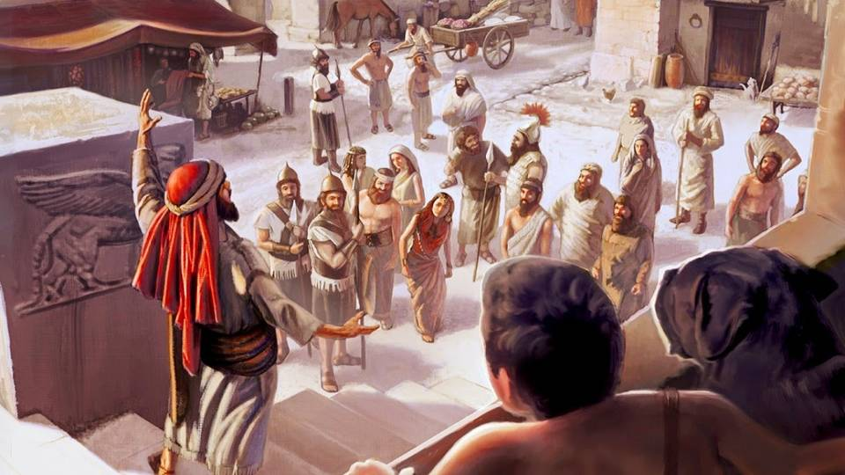
Citan por ejemplo, Jonás 3:4, cuando el profeta caminando por la ciudad de Nínive predicaba diciendo "de aquí a 40 días Nínive será destruida" y ya sabemos que la ciudad no fue destruida porque Nínive se arrepintió a la predicación de Jonás. Pero el asunto aquí a resaltar es que Dios permite saber la ocurrencia de un evento, PERO ÉSTE NO ES APOCALÍPTICO.
P & R

Slide 25
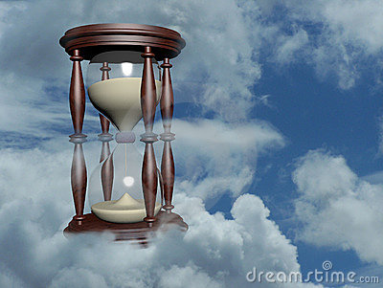
Otro pasaje mediante el cual ciertos creyentes pretenden justificar que Dios si permite hacer conocer fechas exactas de ciertos eventos lo encontramos en Isaías 21:16, que dice:
"porque así me ha dicho Jehová: de aquí a un año, semejante a años de jornalero, toda la gloria de Cedar será deshecha;"
ESTA FECHA EXACTA NO TIENE NADA QUE VER CON UN EVENTO APOCALÍPTICO.
P & R

Slide 26
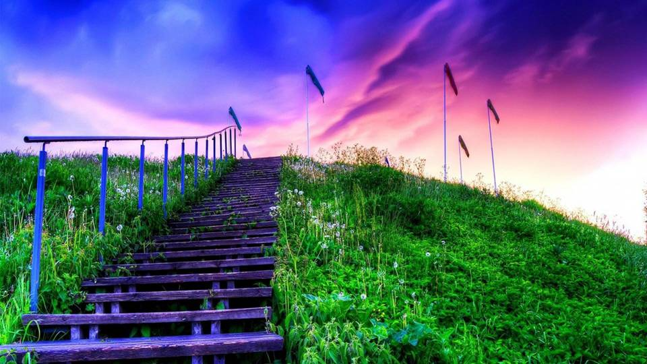
En Isaías 32:10, dice: "de aquí a algo más de un año tendréis espanto, oh confiadas; porque la vendimia faltará, y la cosecha no vendrá."
Del mismo modo, este evento tiene fecha exacta, pero no es un evento apocalíptico.
P & R

Slide 27

Por eso Deuteronomio 29:29, nos dice "las cosas secretas pertenecen a Jehová nuestro Dios; mas las reveladas son para nosotros y para nuestros hijos para siempre, para que cumplamos todas las palabras de esta ley".
P & R

Slide 28
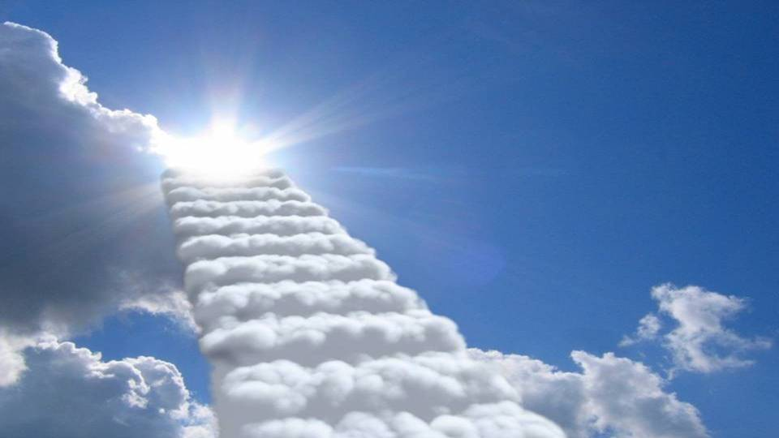
Y ¿cuáles son las cosas secretas que pertenecen a Jehová nuestro Dios? Precisamente las fechas exactas de los eventos apocalípticos.
Y ¿cuáles son las cosas reveladas para nosotros y nuestros hijos?
Precisamente las fechas exactas de eventos no apocalípticos, como pueden ser los pasajes ya citados de Jonás 3:4, Isaías 21:16 e Isaías 32:10.
P & R

Slide 29
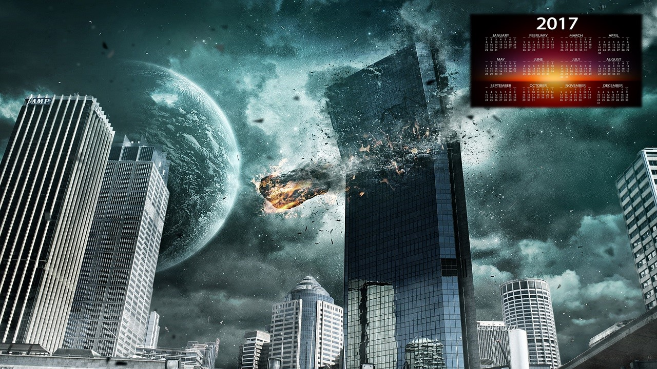
En consecuencia, lo que hacen muchas personas de fijar FECHAS EXACTAS para eventos apocalípticos ES ANTI BÍBLICO Y ANTI CRISTIANO Y TIENE QUE SER RECHAZADO DE PLANO EN EL NOMBRE DE JESUCRISTO.
P & R

Slide 30

La Palabra de Dios nos dice en Jeremías 23:16 “Así ha dicho Jehová de los ejércitos: No escuchéis las palabras de los profetas que os profetizan; os alimentan con vanas esperanzas; HABLAN VISIÓN DE SU PROPIO CORAZÓN, NO DE LA BOCA DE JEHOVÁ”.

Slide 31
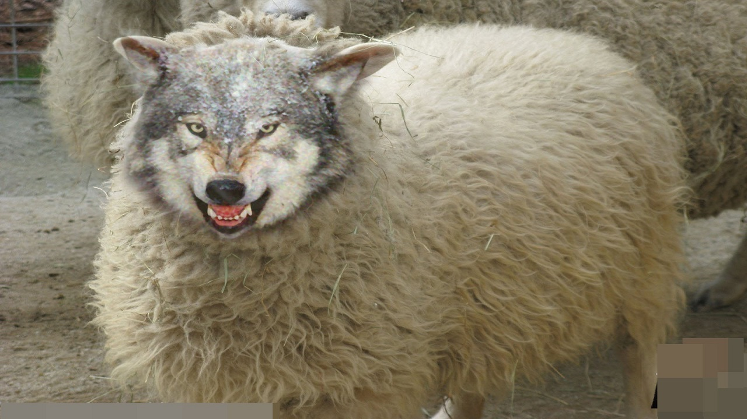
Jeremías 23:31-32, sentencia “Dice Jehová: He aquí que yo estoy contra los profetas que endulzan sus lenguas y dicen: Él ha dicho.
He aquí, dice Jehová, yo estoy contra los que profetizan sueños mentirosos, y los cuentan, y hacen errar a mi pueblo con sus mentiras y con sus lisonjas, y yo no los envié ni les mandé; y ningún provecho hicieron a este pueblo, dice Jehová”.
P & R

Slide 32
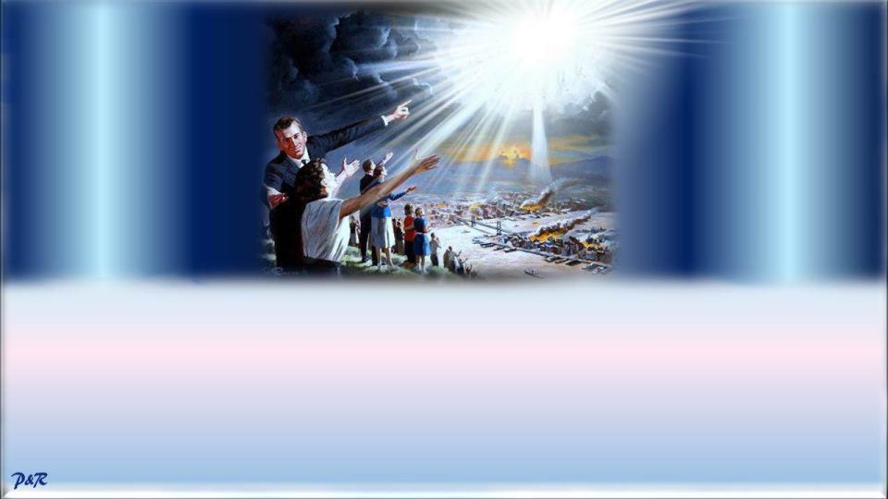
Jesucristo dijo en el evangelio de Marcos 13:32, referente a su segunda venida “Pero de aquel día y de la hora nadie sabe, ni aun los ángeles que están en el cielo, ni el Hijo, sino el Padre”.
Por lo tanto es anti bíblico y anti cristiano fijar una fecha exacta para su 2º venida, pero tomando las Escrituras si podemos determinar un marco referencial de tiempo para su retorno, así como la aparición del Anticristo.

Slide 33
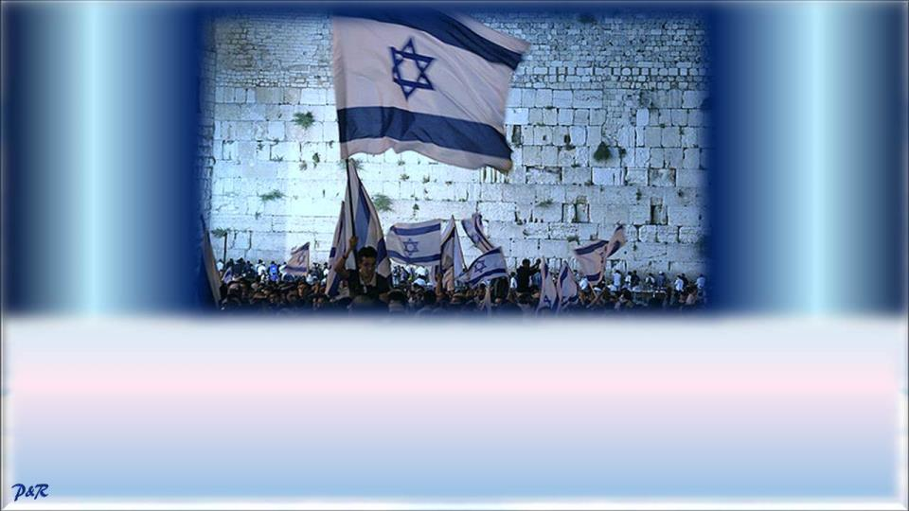
Para ello, se hace menester demostrar que la GENERACIÓN QUE NACIÓ CUANDO FUE CREADO EL ESTADO DE ISRAEL en 1948, será testigo presencial cuando JESUCRISTO VENGA POR SEGUNDA VEZ A LA TIERRA DE MANERA VISIBLE, donde todo ojo le verá, tal como dice Apocalipsis 1:7 (sea a través de la vía satélite, tv, internet).

Slide 34
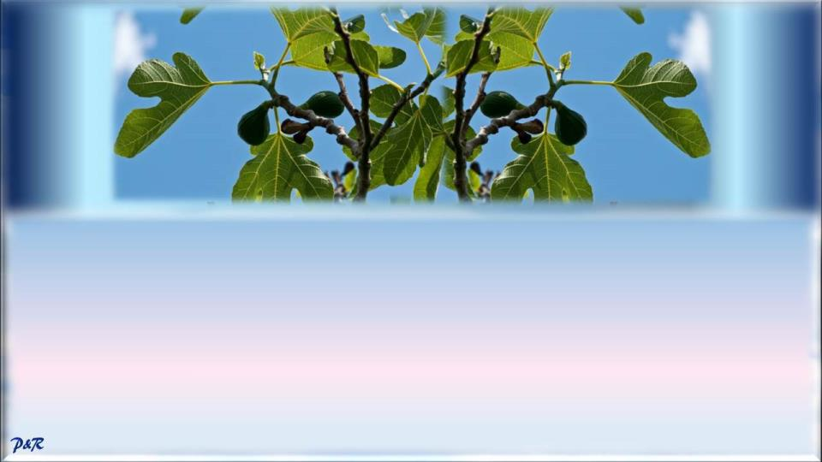
Jesús dijo en Mateo 24:32-36:
“De la higuera aprended la parábola: Cuando ya su rama está tierna,
y brotan las hojas, sabéis que el verano está cerca.
Así también vosotros, cuando veáis todas estas cosas, conoced que está cerca, a las puertas.
De cierto os digo, que no pasará esta generación hasta que todo
esto acontezca.
El cielo y la tierra pasarán, pero mis palabras no pasarán.
Pero del día y la hora nadie sabe, ni aun los ángeles de los cielos,
sino sólo mi Padre”.

Slide 35
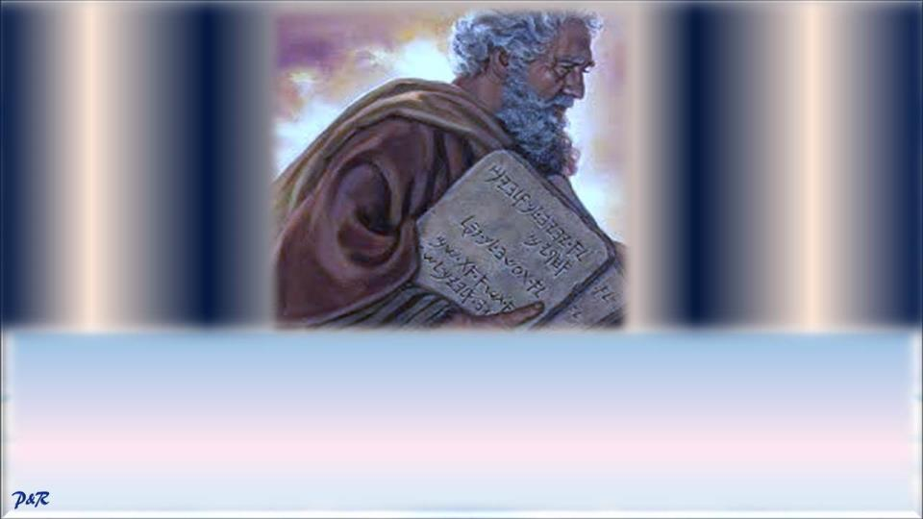
Jesús dijo en el Evangelio de Mateo 24:3-26, las señales que habría en la Tierra como un presagio de su Segunda Venida, tales como guerras y rumores de guerras, pestes, hambres y TERREMOTOS en diferentes lugares, la aparición de falsos Cristos y todo eso constituiría “PRINCIPIOS DE DOLORES”

Slide 36
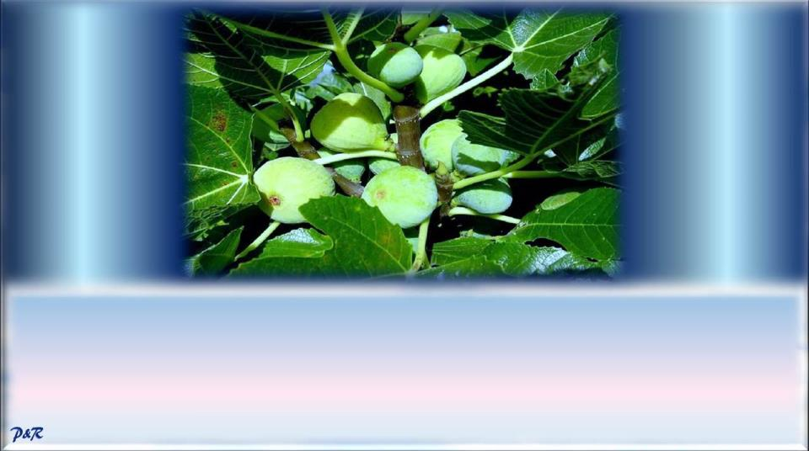
Vamos a ESCUDRIÑAR A LA LUZ DE LA BIBLIA, cada uno de los versículos de Mateo 24:32-36, citados anteriormente.
Jesús dijo en el versículo 32 “De la higuera aprended la parábola: “Cuando ya su rama está tierna, y brotan las hojas, sabéis que el verano está cerca”.

Slide 37
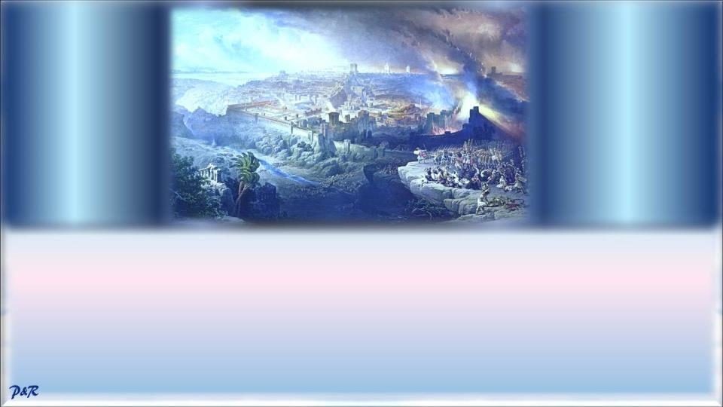
En la Biblia cuando habla de la higuera ¿a quién se está refiriendo? La respuesta es Israel y vamos a citar el libro del profeta Oseas 9:10, que dice:
“Como uvas en el desierto hallé a ISRAEL; como la fruta temprana de la HIGUERA en su principio vi a vuestros padres. Ellos acudieron a Baal-peor, se apartaron para vergüenza, y se hicieron abominables como aquello que amaron”.

Slide 38
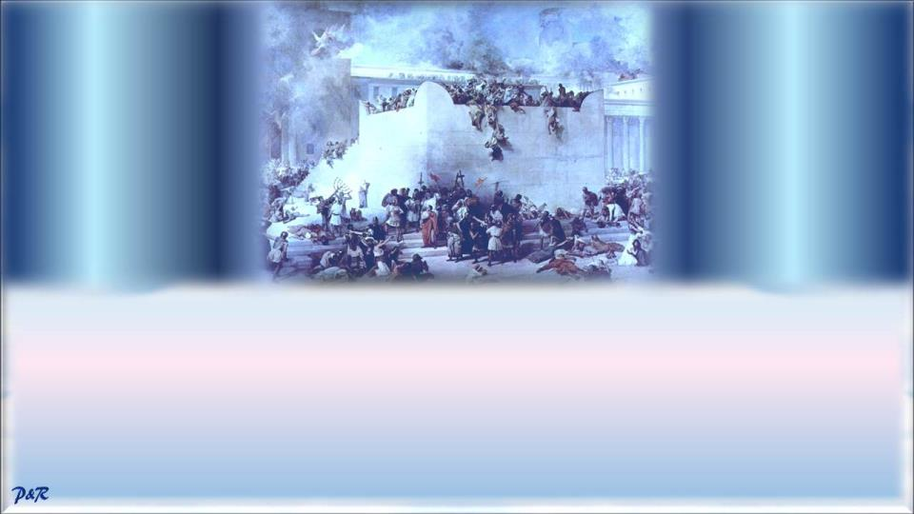
Otro pasaje bíblico que hace referencia a Israel como la higuera o higo, se encuentra en Jeremías 24:3-7.
Los judíos estuvieron en su tierra hasta el año 70 D.C. cuando el emperador romano Tito, destruye Jerusalén y la inunda completamente, destruyendo el 2º templo judío, tal y como lo había profetizado Jesús en Mateo 24:1-2; quedando en la actualidad el “Muro de los Lamentos”.

Slide 39
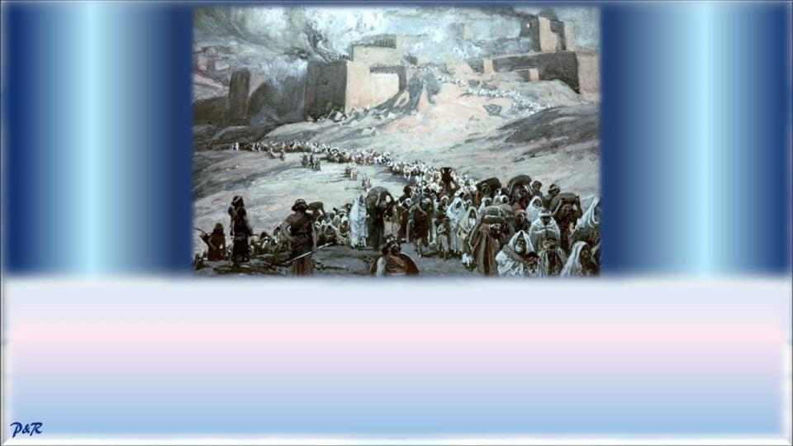
Desde el año 70 D.C. a raíz de la invasión del emperador Tito a Israel, se produce la diáspora o dispersión del pueblo judío por todo el mundo y desde entonces el pueblo hebreo habitó disperso en varios países del mundo.

Slide 40
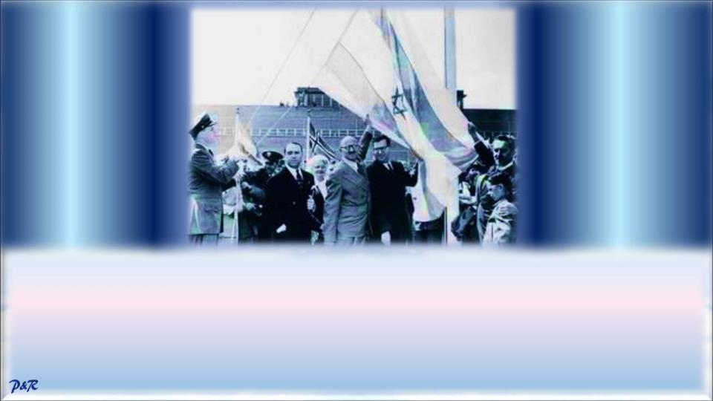
Es el 16 de Mayo de 1948 que florece o retoña Israel cuando por mandato de las Naciones Unidas se crea el Estado de Israel, y como sostienen las Escrituras de allí en adelante
NADIE LOS SACARÁ DE SU TIERRA.

Slide 41
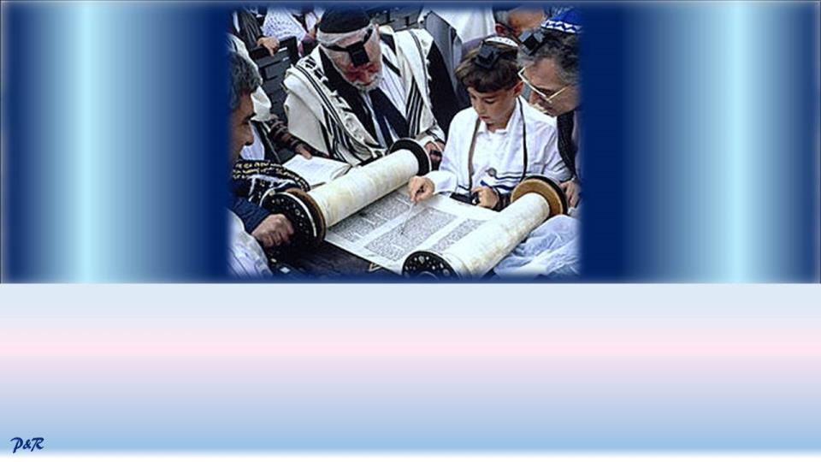
De todo lo que hemos expuesto hasta el momento y retomando nuevamente Mateo 24:32 que dice “De la higuera aprended la parábola: Cuando ya su rama está tierna, y brotan las hojas, sabéis que el verano está cerca”, podemos concluir que:

Slide 42
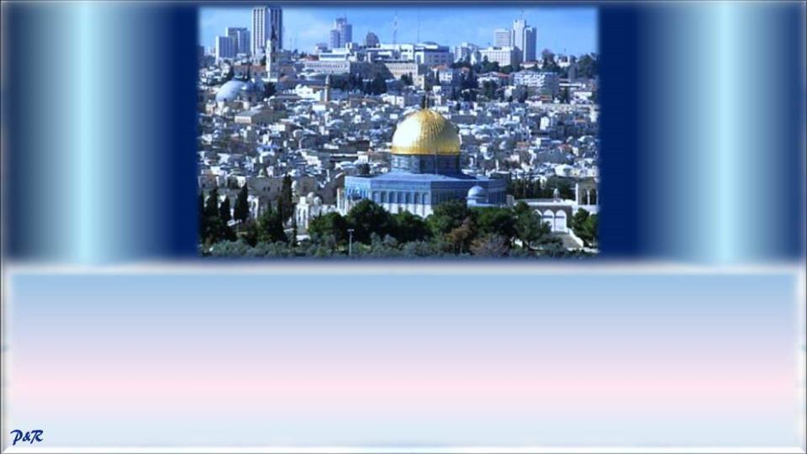
a) La higuera es Israel
b) Por tanto, la rama de la Higuera que está tierna y empieza a brotar, o retoñar o florecer, se refiere cuando Israel es creado como Estado por mandato de las Naciones Unidas en Mayo de 1948 y los judíos dispersos por todo el mundo empezaron a regresar a su antiguo territorio.

Slide 43
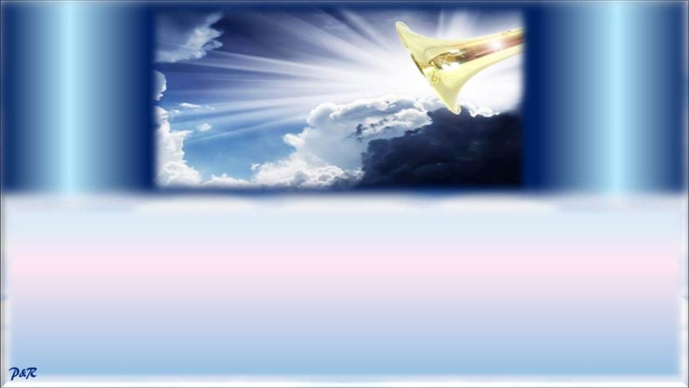
c) La frase “sabéis que el verano está cerca” indica una estación del año que todo ser humano debe reconocer; del mismo modo, la creación del Estado de Israel es algo fundamental para reconocer la 2º venida de Cristo.
d) El punto anterior se clarificará con el pasaje de Mateo 24:33, que dice “Así también vosotros, cuando veáis todas estas cosas, conoced que está cerca, a las puertas”.

Slide 44
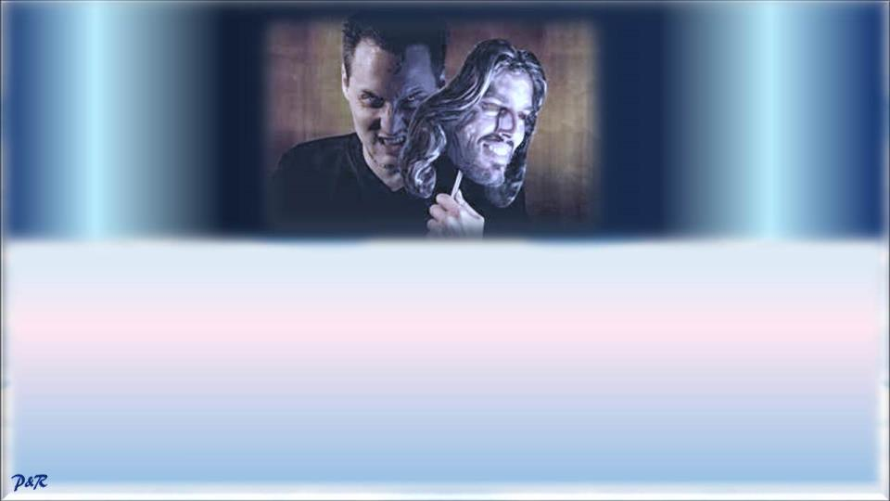
En Mateo capítulo 24, en el cual se hace referencia a las pestes, hambres, terremotos, guerras y rumores de guerras, falsos Cristos y falsos profetas, aumento exponencial de la maldad, aparición de la abominación desoladora (imagen del anticristo en el templo judío a ser reconstruido), la higuera que florece, o sea la fundación del Estado de Israel……por todo ello, Jesucristo dijo en Mateo 24:33 que cuando veamos estas cosas está a las puertas o cercana la 2º venida de Cristo.

Slide 45

En Mateo 24:34 Jesús hace una precisión respecto a su 2º venida, el cual debe ser tomado como MARCO REFERENCIAL, y dice así: “De cierto os digo, que no pasará esta generación hasta que todo esto acontezca”.
El Salmo 90:10 nos dice cuántos años dura una generación y lo citamos textualmente: “Los días de nuestra edad son SETENTA años; y si en los más robustos son OCHENTA años, con todo, su fortaleza es molestia y trabajo”.

Slide 46
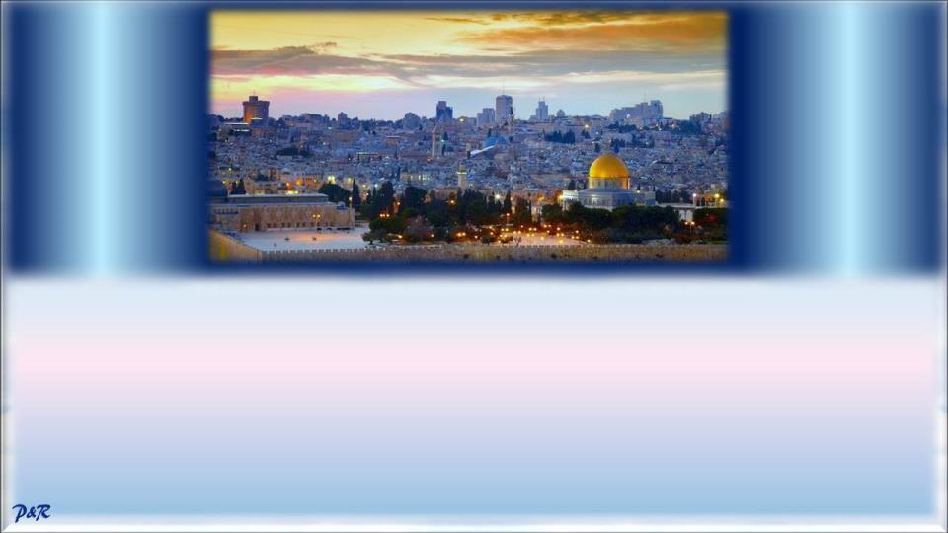
Si el Estado de Israel fue fundado en Mayo de 1948 y obteniendo como dato que según el Salmo 90:10, una generación dura entre 70 y 80 años, podemos establecer como MARCO REFERENCIAL, que de NINGUNA MANERA ES UNA FECHA EXACTA, LO CUAL SERÍA ANTI BÍBLICO HACERLO, que la segunda venida de Nuestro Señor Jesucristo de manera visible a la Tierra, donde todo ojo le verá, estaría en el rango de los años 2018 al 2028.

Slide 47

Para llegar a ese resultado, solo hay que sumar el año de 1948 a los años que corresponden una generación, que son 70 y 80 años, respectivamente.
Recalcamos que no estamos fijando una fecha exacta de la 2º venida de Cristo, solo estamos fijando un MARCO REFERENCIAL o indicio razonable, basándonos estrictamente en el Evangelio.

Slide 48
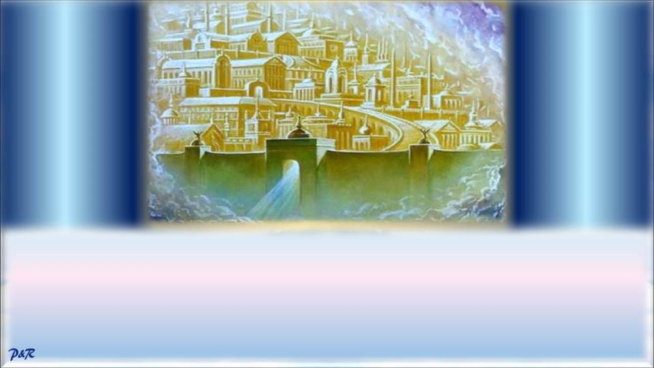
Lo que si podemos concluir es que la GENERACIÓN QUE NACIÓ CUANDO FUE CREADO EL ESTADO DE ISRAEL en 1948, será testigo presencial cuando Jesucristo venga por segunda vez a la Tierra y establezca un gobierno mundial de 1,000 años, según sostiene Apocalipsis 20:4

Slide 49

Ahora bien, ¿Cómo podríamos determinar el tiempo máximo en que podría aparecer el anticristo?
Según el libro de Daniel 9:27, nos dice que él hará un pacto con los judíos por 7 años y a la mitad del pacto (o sea, a los 3 años y medio), rompe su alianza con ellos, entra al 3º templo de Salomón reconstruido, hace cesar el rito de los sacrificios y ofrendas, se hace adorar y se constituye una imagen para que le rindan culto.

Slide 50
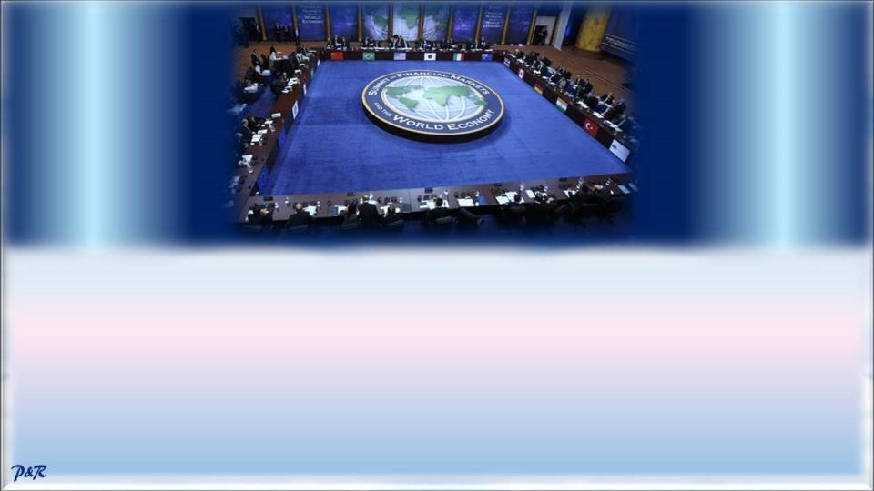
En consecuencia, a modo de marco referencial QUE NO SIGNIFICA FIJAR UNA FECHA EXACTA, se puede decir que el tiempo máximo en que podría aparecer el Anticristo en la escena mundial sería el año 2021, porque si sumamos 7 años a dicho número, daría el año 2028, tiempo máximo en que Jesucristo aparecería por segunda vez (estamos hablando como una fecha referencial, pues Cristo podría aparecer antes del 2028).
Por lo tanto, el Anticristo podría aparecer en la escena mundial entre el 2017 al 2021.

Slide 51

Sin embargo, el Anticristo no podría aparecer en el año 2022 o posteriores a éste, porque si al año 2022 le sumamos los 7 años en el cual hará su gobierno mundial, Cristo tendría que venir en el año 2029 y con esa fecha sobrepasaría los 70 u 80 años, que dura una generación, contabilizado desde el momento en que fue fundado el estado judío, el 16 de mayo de 1948.

Slide 52
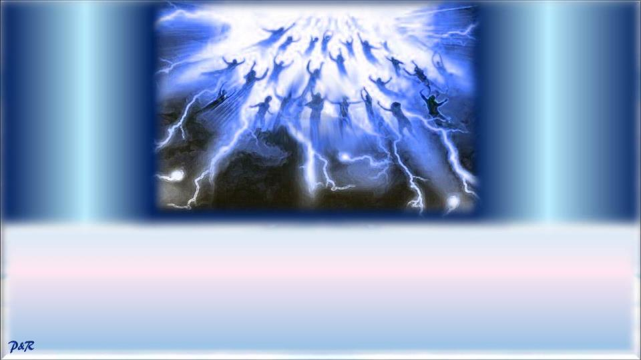
De otro lado, el Arrebatamiento de creyentes al cielo podría darse en cualquier momento, ya que todo se ha cumplido (al respecto mire nuestro vídeo “El Arrebatamiento o Rapto de creyentes en Cristo”)

Slide 53
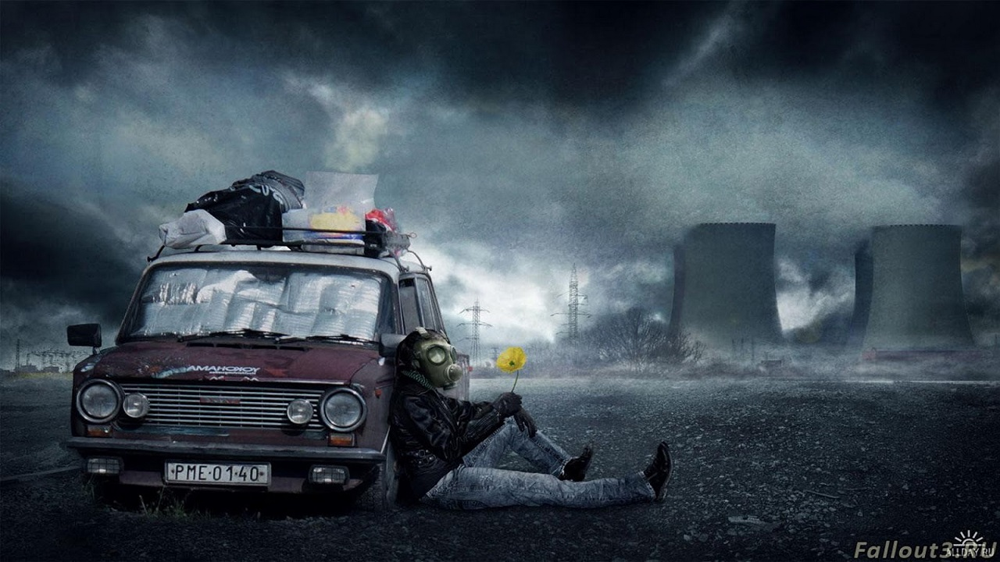
Que van a venir tiempos muy difíciles para este planeta, no cabe duda que así será, pero la ocurrencia de eventos catastróficos está en la soberanía de Dios y es de su absoluta competencia y no es posible que el hombre lo conozca con fecha exacta, aunque sabemos por la Palabra de Dios que estamos viviendo los “principios de dolores” a que hizo referencia Jesucristo en Mateo 24 y de hecho veremos eventos muy fuertes antes de la Tribulación.
P & R

Slide 54
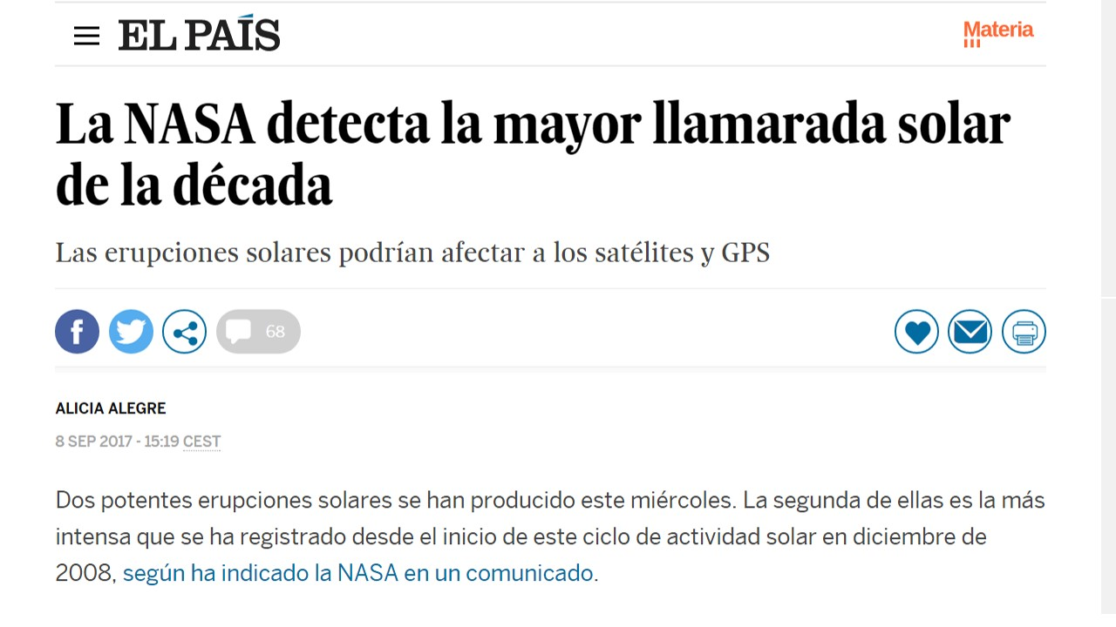
Precisamente, en el mes de Setiembre del 2017 ha tenido lugar varias llamaradas o explosiones solares las cuales han sido las más fuertes de los últimos 12 años y que han repercutido en la vía satélite, GPS, señal de Internet, apagones de energía eléctrica, entre otros. Por lo que dichas llamaradas solares seguirán afectando a la Tierra de manera dramática

Slide 55
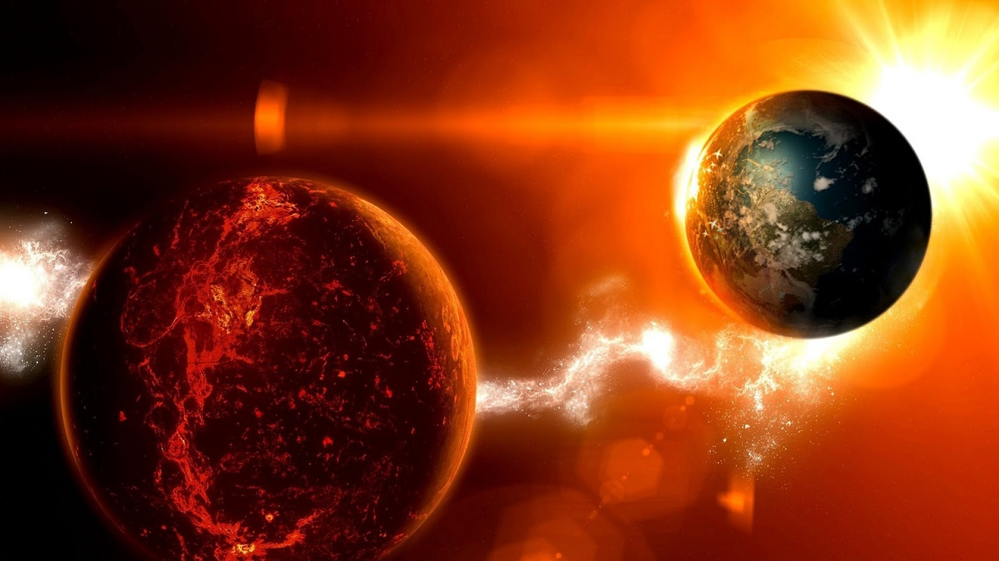
NIBIRU
Toda esta anomalía solar proviene del acercamiento del planeta cometa Nibiru a nuestro sistema solar cuyo campo magnético está afectando a todos los planetas, incluyendo la Tierra.
P & R

Slide 56
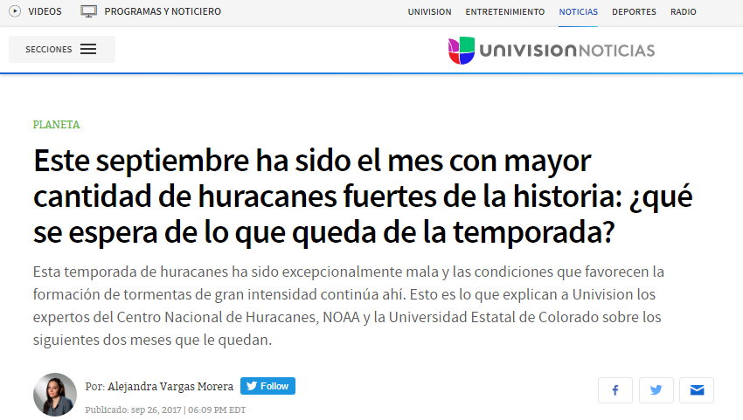
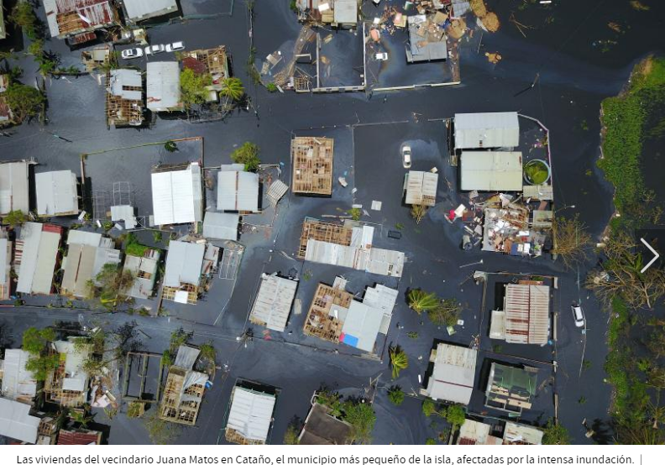
Y esa es la razón por la cual en este mes de Setiembre han ocurrido desastres que han marcado un PUNTO DE INFLEXIÓN en cuanto a los principios de dolores a que se refirió Jesucristo en el evangelio de Mateo 24, ya que los desastres naturales de aquí en adelante serán más severos.
P & R

Slide 57
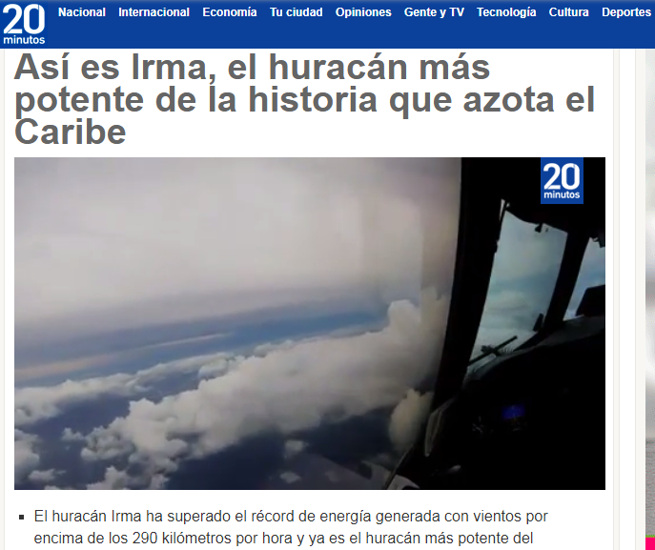
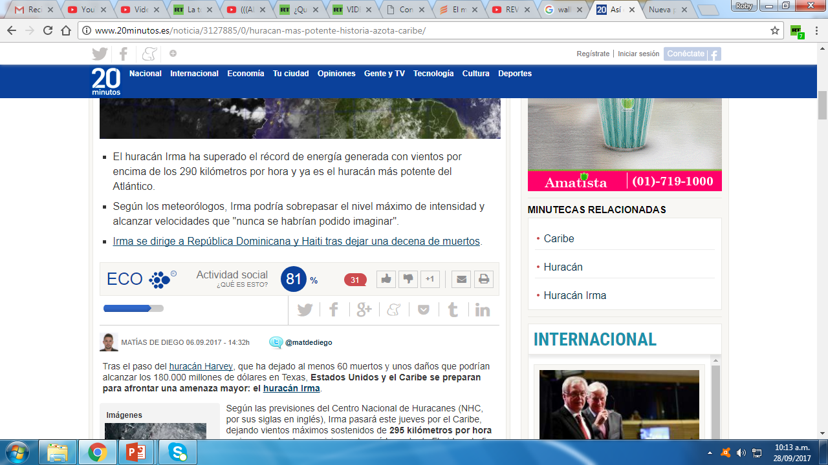
... Razón por la cual los juicios de Dios serán mas reiterativos como anuncio de la llegada del Mesías. En ese sentido es que se han desatado huracanes altamente destructivos, como Harvey, Irma, Norma, Lee, José, Katia, Max y María (siendo Irma el más potente de la historia)
P & R

Slide 58
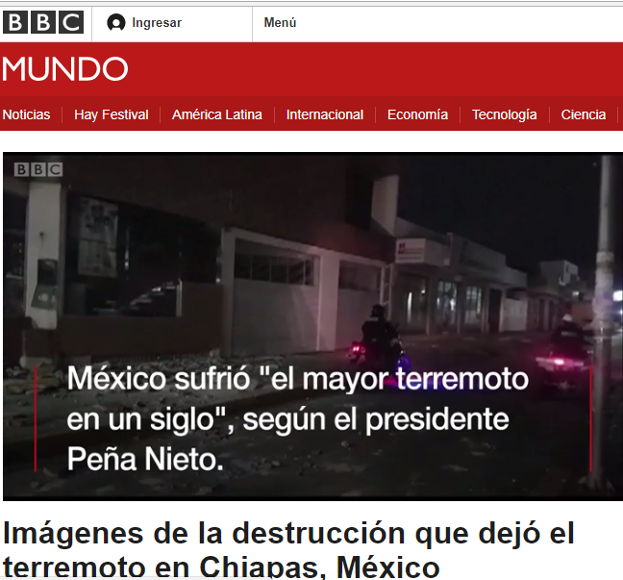



De otro lado, el 8 y 19 de Setiembre de este 2017 se han dado 2 fuertes terremotos en México, como los ocurridos en Chiapas y Oaxaca (de 8.2º) y el sucedido en el DF y Puebla (de 7.1º)

Slide 59

Amado lector, ¿entiende ahora los tiempos cruciales que estamos presenciando? Los principios de dolores a que hizo referencia Jesucristo en el evangelio de Mateo 24, es un corto período pre apocalíptico que constituye un preludio a la Tribulación de 7 años que menciona el libro de Apocalipsis y el profeta Daniel.

Slide 60

En ese sentido, le exhortamos en el amor de Cristo que acepte a Cristo como su Salvador y consagre su vida a Él y pueda irse en el Arrebatamiento, porque si Ud. no consigue irse en dicho evento, desgraciadamente se quedará para la Tribulación de 7 años, con el Anticristo, donde los juicios de Dios descenderán a la Tierra, a saber: El juicio de los 7 sellos, el juicio de las 7 trompetas y el juicio de las 7 copas (Apocalipsis capítulos 6, 7, 8, 9, 11:15-19 y capítulo 16)

Slide 61

Si Ud. duda lo que estamos afirmando, queremos exponer lo que dijo Jesucristo en el evangelio de Lucas 21:25-27, que dice:

Slide 62

“25 Entonces habrá señales en el sol, en la luna y en las estrellas, y en la tierra angustia de las gentes, confundidas a causa del bramido del mar y de las olas;
26 desfalleciendo los hombres por el temor y la expectación de las cosas que sobrevendrán en la tierra; PORQUE LAS POTENCIAS DE LOS CIELOS SERÁN CONMOVIDAS.
27 Entonces verán al Hijo del Hombre, que vendrá en una nube con poder y gran gloria”.

Slide 63

Es más, lea Ud. también estos pasajes que nos habla de eventos cósmicos y juicios del Señor, a saber: Sofonías 1:14-18, Joel 2:1-2, Joel 2:30-32, Isaías 24:1-23, Zacarías 14:7, 1º Tesalonicenses 5:2-3, 2º Pedro 3:10-12

Slide 64

Apreciado lector, si Ud. nunca ha recibido en su corazón a Jesucristo como Señor y Salvador, le invitamos a que repita esta oración en voz audible y no con el pensamiento.
Bendito Dios, vengo a ti en el nombre de tu Hijo Jesucristo. Reconozco que no he estado andando en tus leyes y he vivido conforme a mi propia voluntad y mis pensamientos. Señor, te pido perdón por toda transgresión y desobediencia hacia tu Santo Nombre. Te ruego que tu sangre preciosa limpie todo mi ser, espíritu, alma y cuerpo, ayúdame a andar en tu voluntad conforme a tu Palabra y a prepararme para tu segunda venida. Yo confieso con mi boca a Jesucristo como Señor y Salvador personal. Inscribe mi nombre en el libro de la vida y haz de mí una nueva criatura. Te doy gracias en el nombre de tu amado
Hijo Jesucristo. Amén.
Paloma & Roby

Slide 65




A continuación les mostramos una relación de trabajos
cristianos por si alguno despierta su interés.

Slide 66

MENSAJES CRISTIANOS PUBLICADOS EN “MIS PPS”, POR PALOMA & ROBY
Si desean visualizar las siguientes presentaciones deberán pulsar clic sobre el título deseado para
enlazar con la sección donde se encuentra ubicado en MIS PPS y así procedan a descargarlo.
¿Sabes por qué murió Cristo
por ti en la cruz? - I
El Acto de Juzgar
Salvación del Alma
¿Existen Varias Maneras de llegar a Dios?
¿Sabes por qué murió Cristo
por ti en la cruz? - 2
Eclipses de Luna Roja
El Arrebatamiento
Radiografía Bíblica del Anticristo
El Misterio de la Divina Trinidad
Cuando el Hombre le Cambia
la Gloria a Dios
Misterio del Espíritu Santo
Más allá de la Muerte
Impactante Testimonio De Un
Ex Terrorista Islámico
¿Se puede señalar Fechas Exactas para Eventos Apocalípticos?
Clic para ver más mensajes cristianos

Slide 67
MENSAJES CRISTIANOS PUBLICADOS EN “MIS PPS”, POR PALOMA & ROBY
Si desean visualizar las siguientes presentaciones deberán pulsar clic sobre el título deseado para
enlazar con la sección donde se encuentra ubicado en MIS PPS y así procedan a descargarlo.
Testimonio Acerca De Halloween
La Guerra Contra El Dinero En Efectivo
Jerusalén, La Ciudad Amada
De Prostituta A Una Vida Con Propósito
Carta de Un Bebé
Testimonio De Un Ex Monje Budista Que Regresó De La Muerte
El Peor De Los Sentimientos
Reconoce Tus Errores Y Serás Libre
Envejecer Es Una Obligación,
Madurar Es Una Opción
La Voluntad Perfecta de Dios y Su Voluntad Permisiva
Planeta Nibiru ¿Amenaza o Ficción?
De Científico a Siervo de Dios
Cómo Obtener Paz Interior
Clic para ver más mensajes cristianos

Slide 68
MENSAJES CRISTIANOS PUBLICADOS EN “MIS PPS”, POR PALOMA & ROBY
Si desean visualizar las siguientes presentaciones deberán pulsar clic sobre el título deseado para
enlazar con la sección donde se encuentra ubicado en MIS PPS y así procedan a descargarlo.
¿Es Halloween Un Inocente Juego de Niños?
El Sacrificio de Jesucristo Según el
Antiguo Testamento
Ex Satanista Habla Acerca de Halloween
Cómo Reconocer a una Secta
La Cara Oculta de Halloween
Conoce lo que Dios Aborrece
Un Vistazo a la Eternidad
El Evangelio de la Prosperidad
Niño Regresa del Cielo con un Mensaje para el Mundo
El Ecumenismo (Unión de Religiones)
¡Reconoce Ud. los Tiempos que Estamos Viviendo?
Clic para ver más mensajes cristianos

Slide 69
MENSAJES CRISTIANOS PUBLICADOS EN “MIS PPS”, POR PALOMA & ROBY
Si desean visualizar las siguientes presentaciones deberán pulsar clic sobre el título deseado para
enlazar con la sección donde se encuentra ubicado en MIS PPS y así procedan a descargarlo.
Asombroso Juicio que Viene a las
Naciones
Jesucristo La Roca Inamovible
Señales Cumplidas de Revelaciones de Dios a Mónica Gómez
¿Qué es la Apostasía y Cómo
Reconocerla?
La Última Generación
Clic para la siguiente diapositiva

Slide 70









¿Te ha gustado?
Puedes ver más entrando
Aquí
Además puedes recibir powerpoints en tu correo electrónico suscribiéndote aquí:
Esta presentación powerpoint ha sido creada y compartida única y exclusivamente para mispps.com

